Slide 1
2D GAME PROJECT
2012180022 양기석

Slide 2
목차
1 게임 컨셉
2 개발 범위
3 개발 일정
4 Github Commits
5 자체 평가

Slide 3
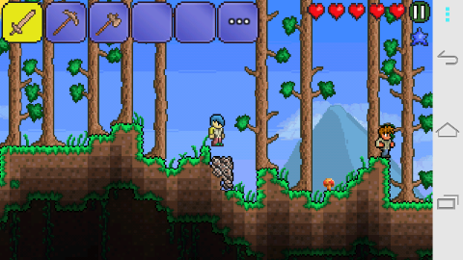
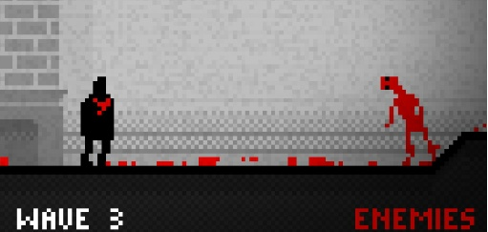
생존 하라
게임 컨셉

Slide 4
개발범위
 | 기능
캐릭터 | 키보드 움직임 (w/a/s/d , space bar) , 충돌처리 공격, 이동 애니메이션
맵 | 맵 타일, 배경 맵 스크롤
아이템 | 생명력 회복 , 아이템 조합 아이템 선택 기능
인벤토리 | 아이템 저장 또는 표시
레벨 | 매일 랜덤으로 바뀌는 맵의 지형, 재료 아이템 등
사운드 | 배경음, 기타 효과음
기타 기능 | 몬스터 패턴 , 방어타워 건설 밤 / 낮 표현

Slide 5
개발상황
주차
1주(~9.28) | Pico2d 구경
결과 | (100%)구경
2주 | 맵 스크롤, 캐릭터 이동 구현
결과 | (100%)x축 y축 스크롤, 캐릭터 이동에 따른 맵과의 충돌
3주 | 전체 맵 설계
결과 | (73.4%)메인 맵 , 숲 완성
4주 | 2차 발표 , 적 몬스터 구현
5주 | 캐릭터와 적 충돌처리 , 수집 시스템 구현
6주 | 사운드 삽입 , 아이템 효과 및 조합 구현
7주 | UI 구성 ( 아이템, 인벤토리 창)
8주 | 3차 발표 / 레벨 디자인
9~주 | 메뉴 , 엔딩 씬 구성 및 버그 처리

Slide 6
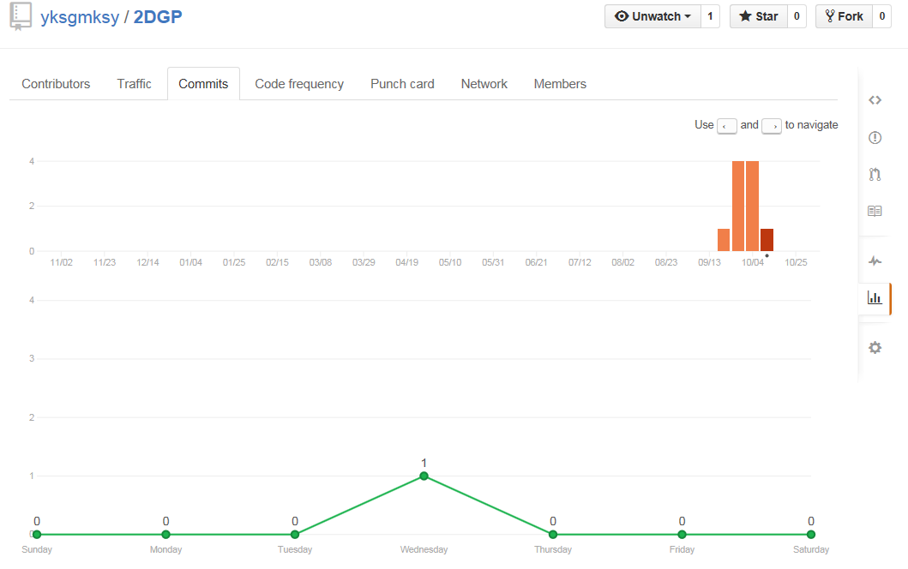
Git hub 커밋

Slide 7
자체 평가
평가항목 | 평가
발표자료에 포함할 내용을 모두 포함했는가? | A
계획 대비 일정은 잘 지켰는가? | B
게임 프로토타입은 실행이 잘 되는가? | A
동영상의 화면과 소리 상태는 양호한가? | B

